Slide 1
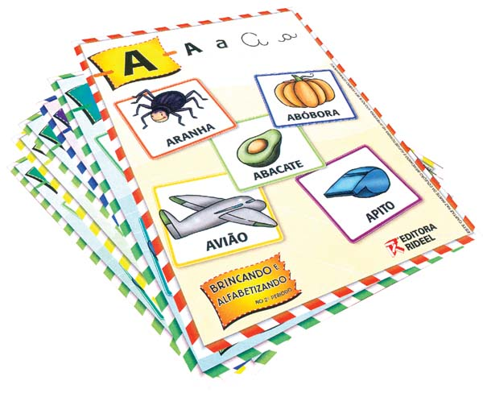
Métodos de alfabetização: Refletindo sobre a construção da escrita
Prof.ª Dr.ª Rosana Prado

Slide 2
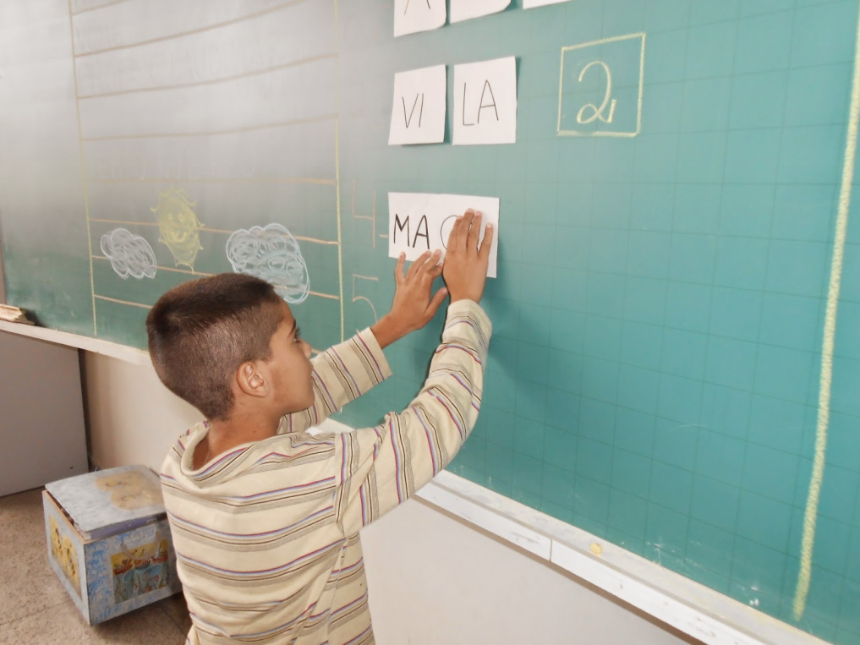
Métodos sintéticos
Começa das partes para o todo. Ou seja, primeiro a criança internaliza as unidades menores (fonemas), para depois gradativamente chegar às unidades maiores.
Os alunos são levados a combinar elementos isolados da língua: sons, letras e símbolos.
Os principais são:
Alfabéticos
Silábicos
fonéticos

Slide 3
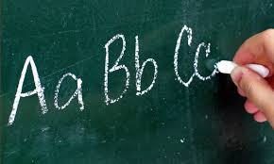
Método alfabético (letra)
O aluno aprende o nome das letras nas formas maiúsculas e minúsculas e a sequência do alfabeto.
começa da decoração oral das letras do alfabeto, em seguida suas combinações silábicas e depois o texto.
A – B- C- D- E- F- G- H- I- J- L- M- N- O- P- Q- R- S- T ...
PA- PE – PI – PO- PU
TA – TE – TI – TO - TU
PATO

Slide 4
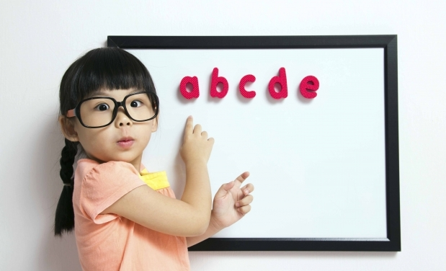
Método Fônico ou fonético (som)
O método fônico começa pelo ensino da forma e o som das vogais, depois as consoantes e as relações cada vez mais complexas.
O aluno aprende o som das letras isoladas e depois reúne em sílabas que formarão palavras
A – E – I- O – U
A B C D E F G H I J L M N O P

Slide 5
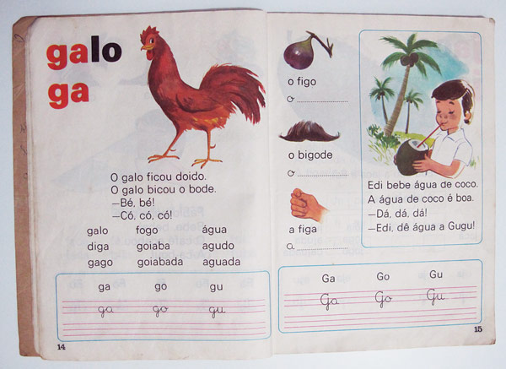
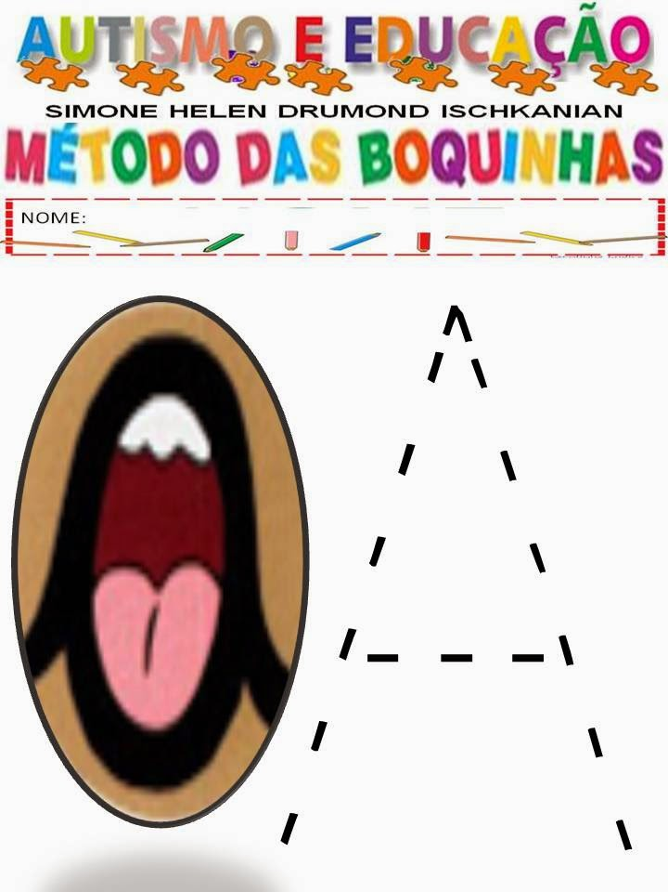
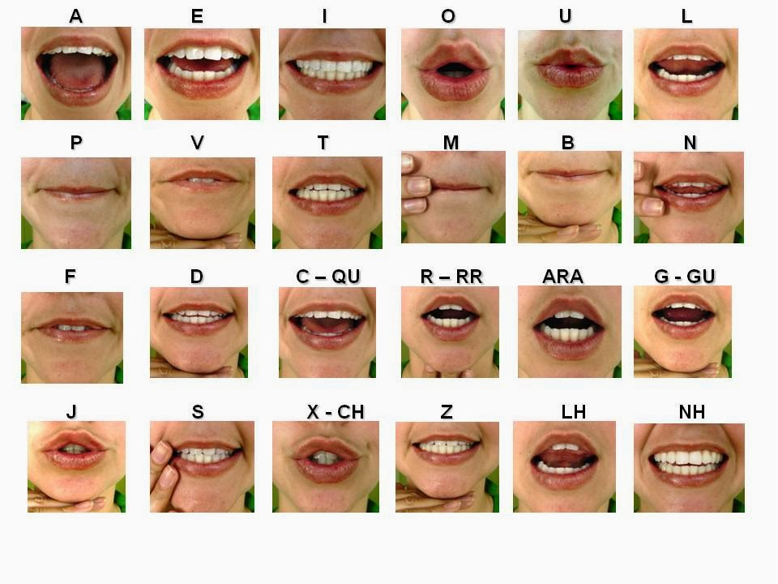

Slide 6
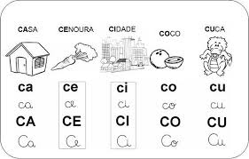
Método silábico (sílaba)
Aprende as sílabas, a combinação entre elas e chega nas palavras.
Os métodos silábicos se apresentam nas cartilhas por meio de “palavras-chaves”

Slide 7
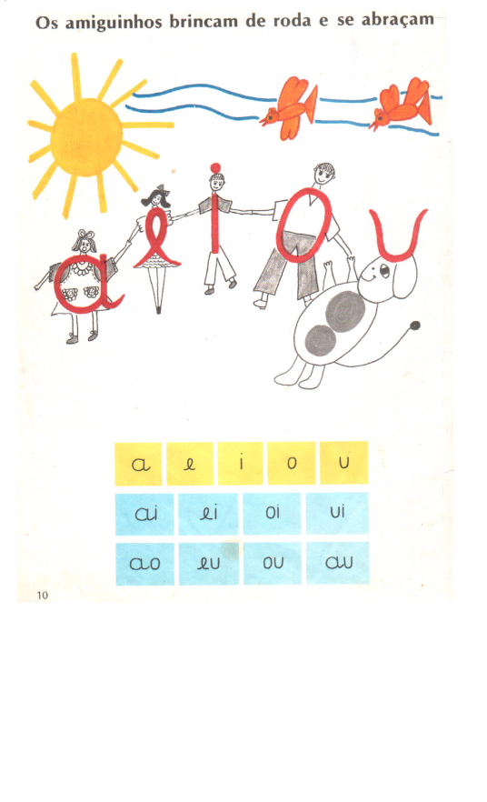
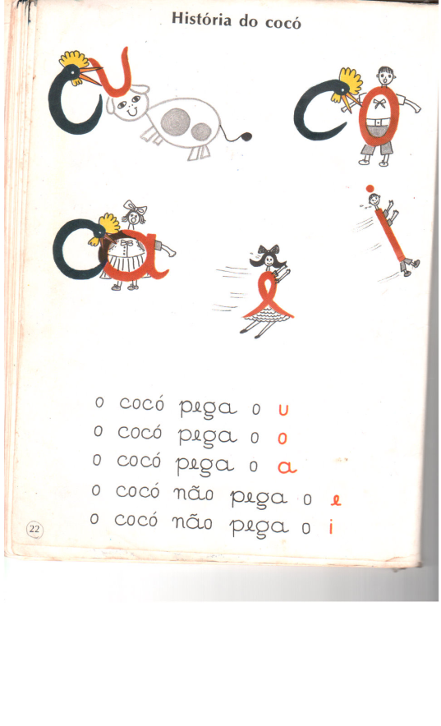

Slide 8
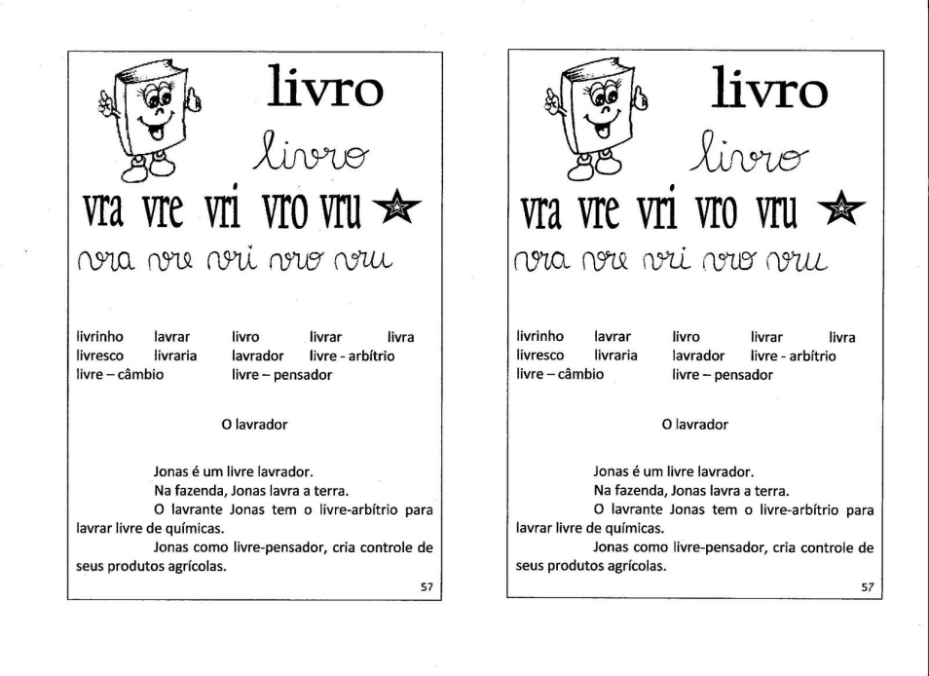
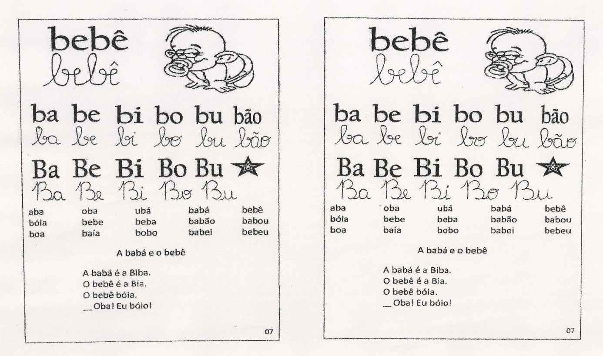

Slide 9
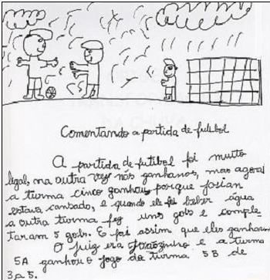
Métodos analíticos
Levam os alunos a analisar um todo para chegar às partes menores.
Os principais são:
Palavração
Sentenciação
Contos ou histórias
ou global
Natural

Slide 10
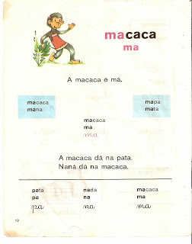
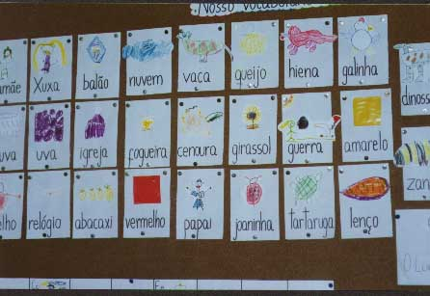
Método da palavração
O aluno aprende algumas palavras associadas à imagens visuais. Depois as palavras são divididas em sílabas para formar outras palavras.

Slide 11
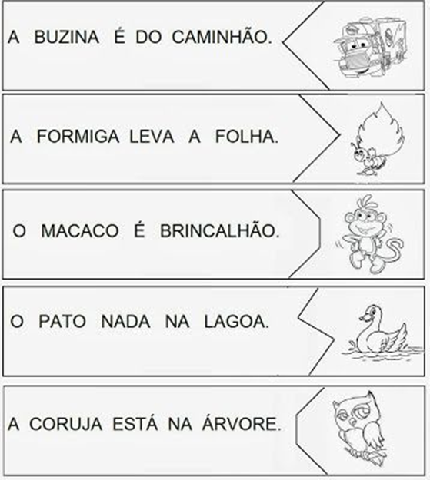
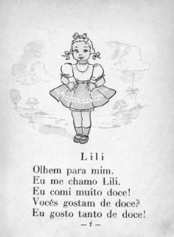
Método da sentenciação
O ensino parte de uma frase que a turma está discutindo. O professor leva os alunos a isolarem palavras, memorizarem e depois analisarem as sílabas para formar novas palavras.

Slide 12
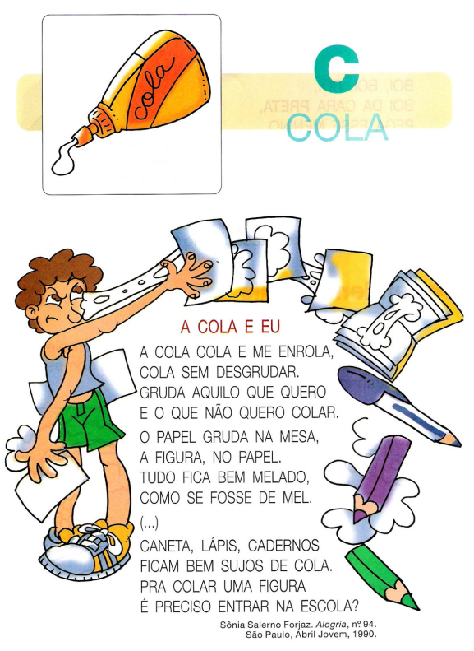
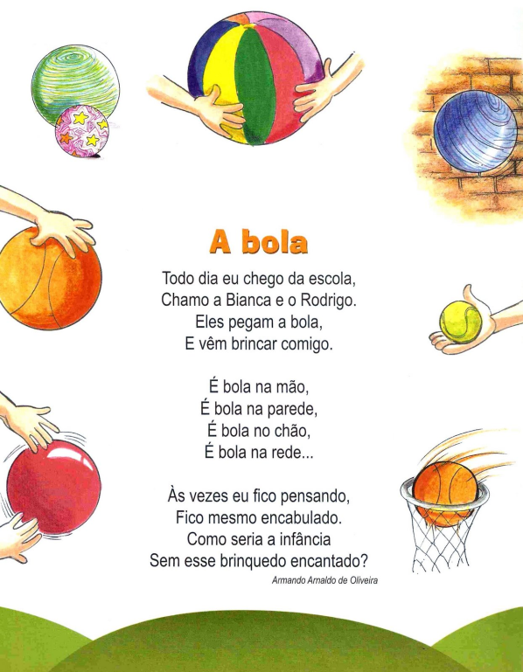
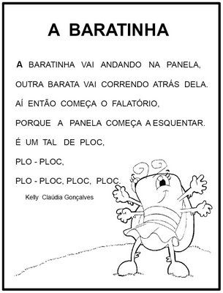
Método global (contos e histórias)
É uma ampliação do método da sentenciação. Começa com o reconhecimento global de um texto, no qual o aluno precisa memorizar um texto durante um período, para depois reconhecer as sentenças, as palavras e as sílabas.

Slide 13
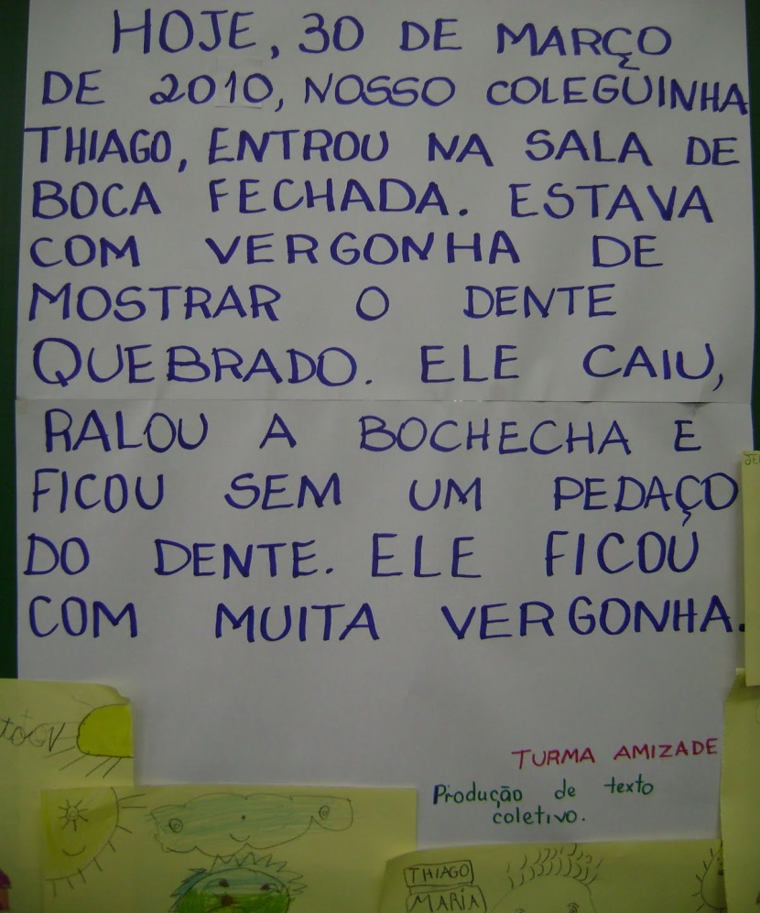
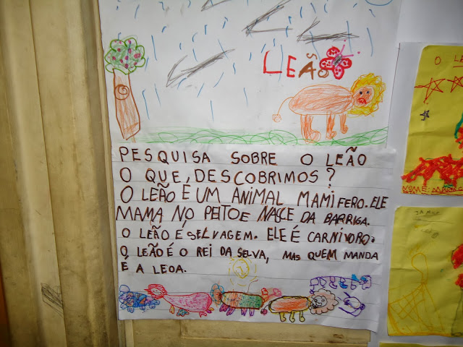
Método Natural
Parte do registro de conversas e vivências da turma. Utiliza texto “espontâneos” dos alunos ou que tenham partido de experiências coletivas entre os alunos.

Slide 14
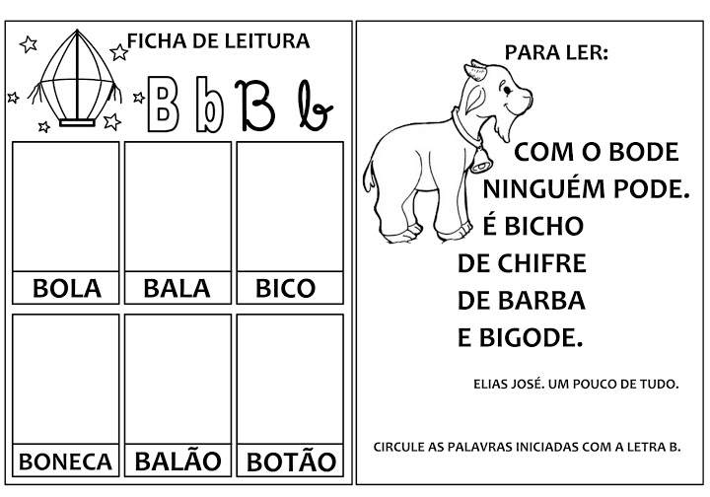
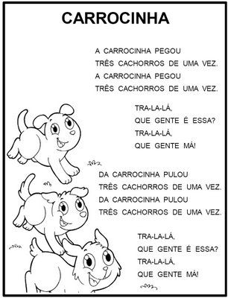
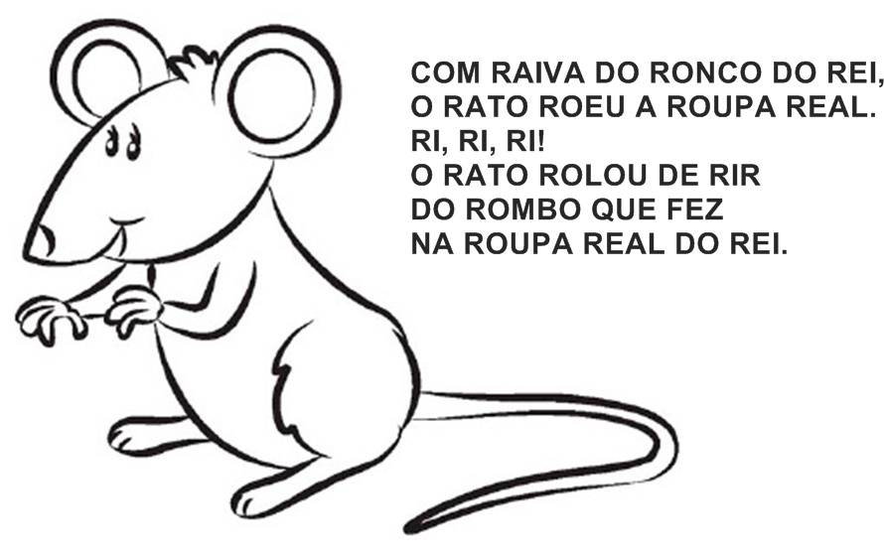
Método misto
O método de alfabetização misto é uma mistura do sintético e do analítico. Através dele, o aluno analisa e compreende textos e frases, reúne sílabas para formar palavras e, ao mesmo tempo, agrupa palavras e forma frases.

Slide 15
Os métodos sintéticos, analítico e misto também são conhecidos como métodos tradicionais ou cartilhescos.
Nestes métodos predominam as práticas de cópias, ditados, listas e exercícios do tipo siga o modelo.

Slide 16
O construtivismo
A partir da década de 1980, no cenário educacional brasileiro surge uma nova proposta educacional. Com os estudos de Emília Ferreiro e Ana Teberosky surge o construtivismo.
Nesta proposta a criança é o foco central da aprendizagem
“...por não apresentarem nenhum método, a questão do ensino ficou subestimada, pois vários professores interpretaram o construtivismo de várias formas. Em consequência, muitos educadores perderam focos importantes da alfabetização”. (Paes /2008)

Slide 17
Algumas características da proposta construtivista:
Propõe que o aluno participe ativamente do processo de construção do conhecimento.
Rejeita a apresentação de conhecimentos prontos.
Enfatiza a importância do erro não como tropeço, mas como trampolim na rota da aprendizagem.
Condena a rigidez nas concepções de ensino, as avaliações padronizadas e utilização de materiais didáticos que não fazem parte da realidade do aluno.
É contra o uso de cartilhas porque a cartilha prevê etapas rígidas de aprendizagem.

Slide 18
Surge o conceito de letramento
Aquisição de leitura e escrita deixa de ser visto como um processo mecânico para se transformar em uma prática social.
Ênfase na importância da leitura e escrita como meio de inserção e participação social

Slide 19
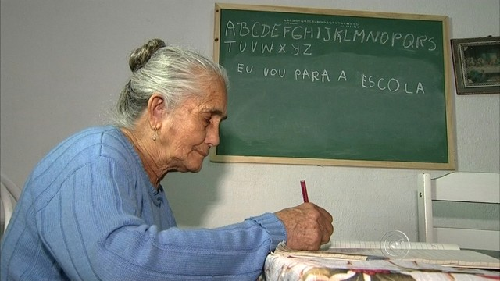
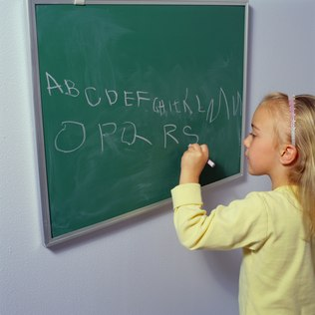
O construtivismo e o letramento não são métodos de alfabetização e sim propostas educacionais

Slide 20
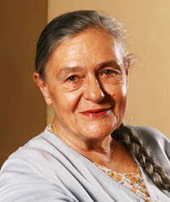
Emília Ferreiro
Psicogênese da Língua escrita
A Psicogênese da língua escrita descreve como o aprendiz se apropria dos conceitos e das habilidades de ler e escrever, mostrando que a aquisição desses atos linguísticos segue um percurso semelhante àquele que a humanidade percorreu até chegar ao sistema alfabético

Slide 21
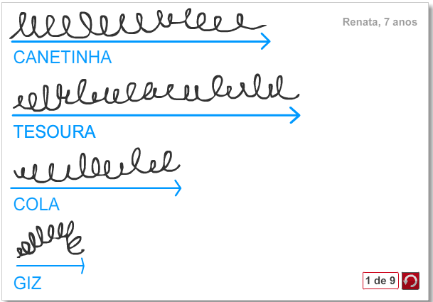
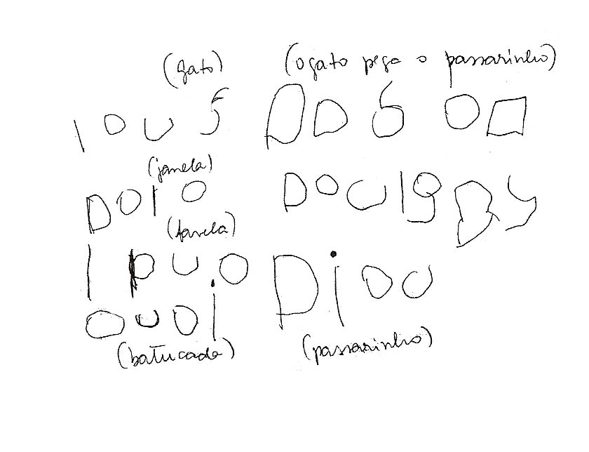
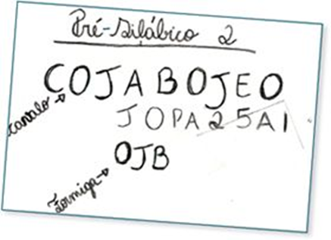
Hipótese pré-silábica
A criança não estabelece vínculo entre fala e escrita
Demostra intensão de escrever através de um traçado linear
Usa letras do próprio nome e números.

Slide 22
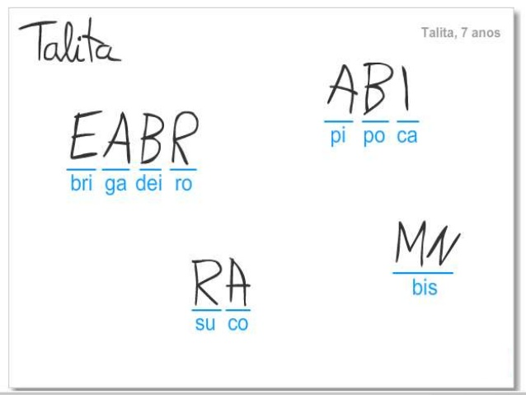
Hipótese silábico sem valor sonoro
A criança começa a ter consciência de que existe uma relação entre fala e escrita
Começa a desvincular a escrita das imagens e os números e letras
Relaciona a escrita e a fala. Para cada vez que pronuncia uma sílaba ela escreve uma letra, mas ainda sem valor sonoro.

Slide 23
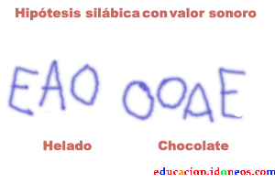
Hipótese silábica com valor sonoro
A criança já supõe que a escrita representa a fala
Tenta fonetizar a escrita e dar valor sonoro às letras
Já supõe a existência de sílabas.
Usa uma letra para representar a sílaba fazendo relação com o som

Slide 24
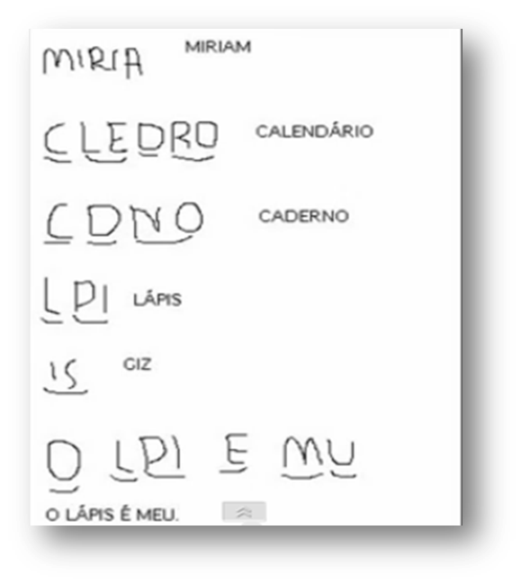
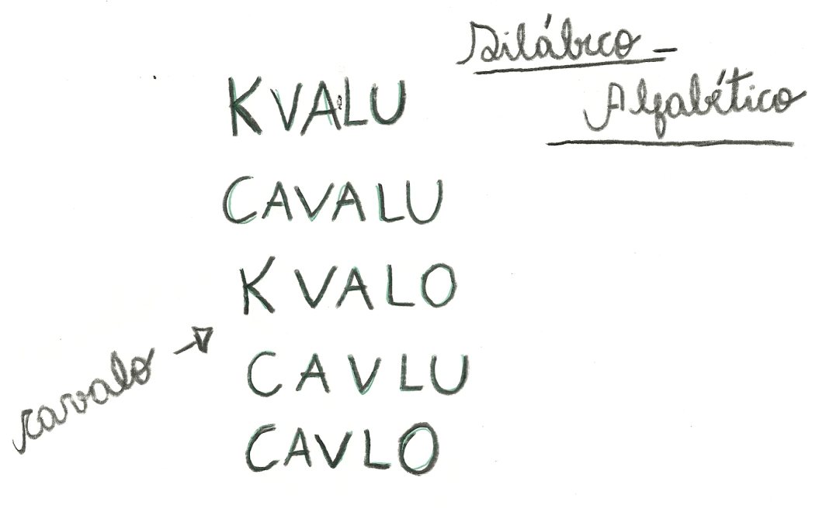
Hipótese silábico alfabética
Caracteriza-se pela passagem da fase silábica para a alfabética. A criança questiona a sílaba , mas ainda falta conhecimento fonético para escrever

Slide 25
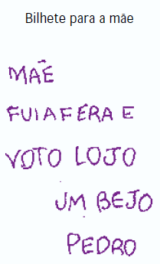
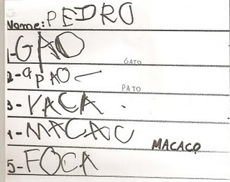
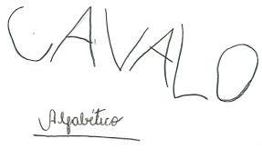
Hipótese alfabética
A criança domina enfim o código escrito, diferenciando letras, sílabas, palavras e frases.
Compreende o modo de construção da escrita

Slide 26
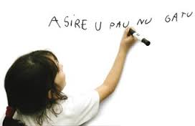
A avaliação
O objetivo da avaliação é perceber o caminho já percorrido pela criança. Compreender o que a criança já consegue formular de hipóteses. Conhecer o desenvolvimento da criança.

Slide 27
A avaliação
O objetivo da avaliação é perceber o caminho percorrido pela criança. Compreender o que a criança já consegue formular de hipóteses. Conhecer o desenvolvimento da criança.
Como o professor pode avaliar o desenvolvimento de leitura e escrita do aluno?

Slide 28
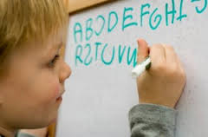
Como fazer a sondagem/avaliação?
Escolhem-se quatro palavras (uma polissílaba, uma trissílaba, uma dissílaba e uma monossílaba) e uma frase de um mesmo campo semântico.(mesmo assunto)
EX: dinossauro, cavalo, gato e rã.
O gato é meu.
O professor deve ditar as palavras sem pausa entre as sílabas. Depois ditar a frase.
Se a criança perguntar como se escreve, deve-se devolver a pergunta para a criança.

Slide 29
Agora, vamos ver se você entendeu? Olhe essa imagem com a escrita de um aluno e reflita.

Slide 30
O que você achou?
De acordo com a psicogênese da escrita, o aluno em questão está na etapa silábica com valor sonoro. Perceba que a criança já usa uma letra para representar cada sílaba e que essas letras têm valor sonoro, ou seja são letras que representam o som da sílaba.
Muito bem!! Conhecemos alguns métodos e maneiras de ver a alfabetização de ouvintes. Agora vamos fazer as atividades?

Slide 31
